Slide 1
Notes:
TIP │Use color to tell story, arrange multiple graphics together, add icons on top of charts to create custom graphics.
EDITABLE GRAPHIC AT END OF PRESENTATION

Slide 2
FERRAMENTAS PARA QUALIDADE E OTIMIZAÇÃO
Melhorando a qualidade do seu código com Visual Studio 2017.
Rodrigo Lessa | rodrigolsr@gmail
Notes:
This slide contains the editable pieces that were used to build infographic sample
Icons – Eye, PC

Slide 3
Métricas | Por que medir a qualidade do seu código
Você não melhora se não consegue medir
Verificar a vulnerabilidade do seu código
Identificar problemas de performance
Verificar padrões.
Sempre precisamos de padrões

Slide 4
Métricas | Quando medir seu projeto
Continuamente
Melhoria contínua
Corrigir depois é sempre mais caro
Manter um histórico da evolução

Slide 5
Métricas | O que medir em seu projeto
Quantas linhas, tarefas e erros
Medir a qualidade e manutenibilidade
Criar indicadores e metas
A evolução através do tempo
Medir a eficiência e a padronização

Slide 6
Qualidade | Débitos técnicos em seu projeto
Arquitetura e design
Bugs potenciais
Testes unitários
Regras de codificação
Complexidade
Códigos duplicados
Comentários

Slide 7
Qualidade | Débitos técnicos em seu projeto
Se o débito técnico crescer muito, eventualmente se gastará mais
consertando estes débitos do que investindo em novas funcionalidades
Débitos
88%

Slide 8
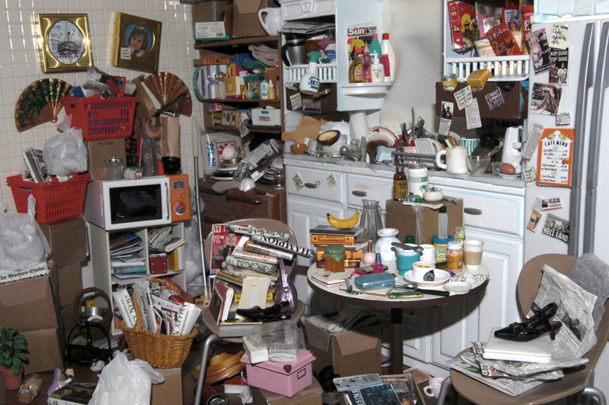
Qualidade | Débitos técnicos em seu projeto
Um dia você
terá que
arrumar!

Slide 9
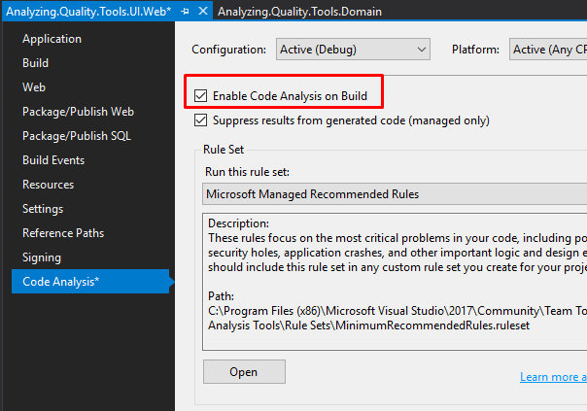
Ferramentas | Code Analysis
Verificar vulnerabilidade
Problemas de performance
Checar padrões de codificação

Slide 10
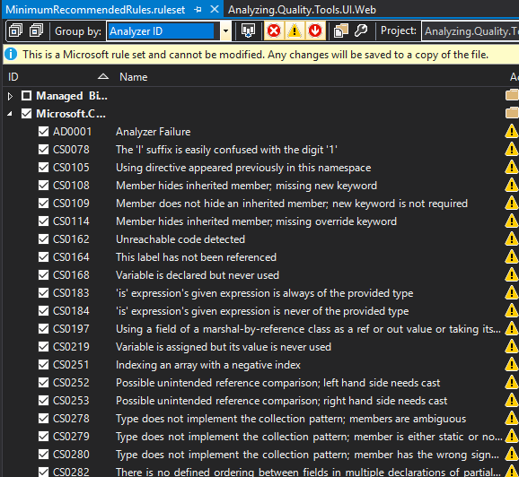

Ferramentas | Code Analysis
Podemos habilitar, desabilitar, modificar ou incluir uma regra
Por default a análise do código é exibida como Warning na janela de erros do projeto

Slide 11
Ferramentas | Code Clone
Localização de fragmentos de códigos duplicados

Slide 12
Ferramentas | Code Metrics
Extração de métricas
Complexidade ciclomática
Profundidade de herança
Acoplamento de classes
Linhas de código

Slide 13
Ferramentas | Code Intellitest
Identifica casos de testes, usando a análise de todos os caminhos possíveis dentro do código
Cria testes de unidade baseados no que o código faz

Slide 14
Ferramentas | Code Coverage
Analisa o percentual de código que os testes estão cobrindo

Slide 15
Ferramentas | Intellitrace
Passos da depuração de seu código com snapshots

Slide 16
Ferramentas | SonarQube
Code smells (bed smells)
Code coverage
Códigos duplicados
Bugs
Vulnerabilidade
Linhas de código
Integrado ao visual studio online

Slide 17
Ferramentas | Exploratory Testing
Cenários de testes manuais

Slide 18
PERCENT WITH PIE CHARTS
This is a chart with graphics
To change the %, double-click on the graphic. Select Design within Chart Tools on the ribbon then select Edit Data. In the Excel table, change the number in B2 to your %. Click outside of B2 and close the dialog. You will need to re-adjust the location of % number in the center. The inner colored ring will automatically adjust in size to reflect the new %.
Percent chart elements Dots Excel chart Outer oval
COOL TRICK
Need to use the graphic in another document. Right-click on the graphic you want. Choose Save As Picture and select Enhanced Windows Metafile (.emf). Now you have a graphic that you can use for print and you can scale to any size
22%

Slide 19
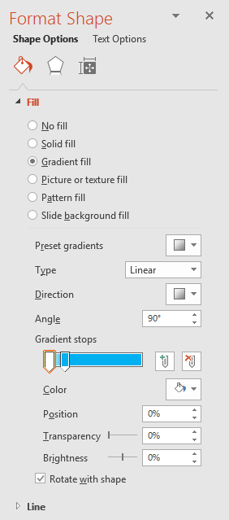
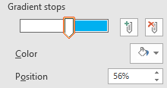
PERCENT WITH GRAPHICS
50%
70%
6.5 out of 10 males…
Graphic percentages Works with any native or Bezier graphic
The fill is a gradient. To change the percentage, right-click on the graphic. Select Format Shape from the dropdown menu. Change the % number by moving the sliders to new position. Note: both sliders need to be at the same position percentage to get a clean line between the two colors. You can change the color of each element. Drag the slider to see the color selection. You can also add a Line to outline a shape.
COOL TRICK
Need to use the graphic in another document. Right-click on the graphic you want – choose Save As Picture – select Enhanced Windows Metafile (.emf) from the dropdown menu You now have a scalable vector graphic!
1
2
2.3 females…
1
Works with any vector shape
25%
38%
2

Slide 20
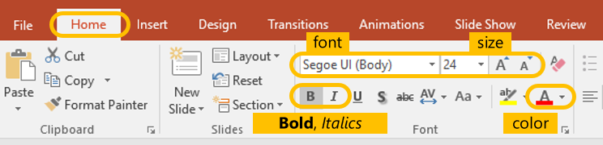
STACKED BAR CHART
These are Excel charts with data
To change the percentage, click on the chart. Select Design within Chart Tools on ribbon then select Edit Data. Change the number in column B2 to your %. Click outside of B2 and close the dialog. The title label is an editable text box overlaid on top of chart.
You can change the color of specific elements by double clicking on the part of the element you want to change and adjusting the Fill.
Stacked bar chart elements Color bar with 100% gray reference bar Data labels
COOL TRICK
Enlarge and bold #’s for added highlight and emphasis. To change the size of key numbers, double-click number to select, then use ribbon font tools on Home Tab.
TITLE
20

Slide 21
Check List | Entregáveis quanto ao Projeto
Verificar se o Projeto está compilando.
Verificar se a arquitetura foi devidamente seguida (Build de Arquitetura no diagrama de camadas)
Verificar se o indicador de manutenabilidade está verde (Funcionalidade "Code Metrics")
Verificar se os testes de carga (Load test) foram criados conforme definidos em tempo de análise

Slide 22
Check List | Entregáveis quanto ao Projeto
Verificar se no mínimo 88% do código da camada de domínio está coberto por testes (Executar o “Code Covarage”)
Verificar se no Configuration Manager foram criados as configurações dos ambientes do Cliente (Utilize build configuration manager)

Slide 23
Check List | Entregáveis quanto ao Projeto
Verificar se os Javascripts estão apenas na pasta Script do Projeto .UI.Web
Verificar se os arquivos de estilos estão apenas na pasta Content do Projeto .UI.Web
Verificar se alguma view do projeto faz uso de Session´s de forma não justificada

Slide 24
Referências | Microsoft
Intellitrace - https://docs.microsoft.com/en-us/visualstudio/debugger/how-to-use-intellitrace-step-back

Slide 25
OBRIGADO!
PENSE FORA DA CAIXA
Rodrigo Lessa | rodrigolsr@gmail
Notes:
This slide contains the editable pieces that were used to build infographic sample
Icons – Eye, PC

